Slide 1


Slide 2

LIEU D’ENSEIGNEMENT

Slide 3
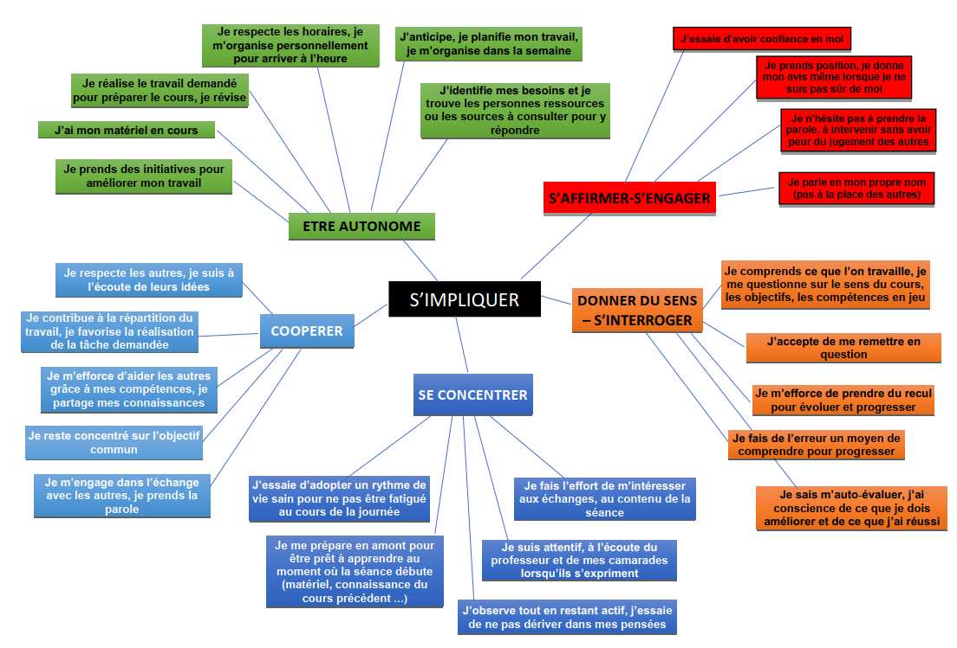

Slide 4
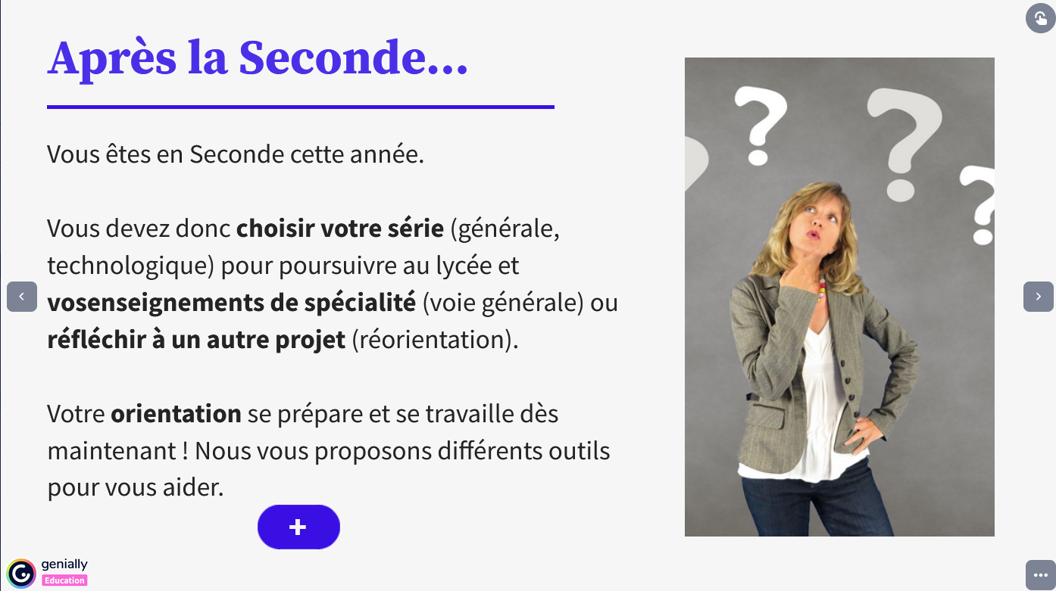

Slide 5
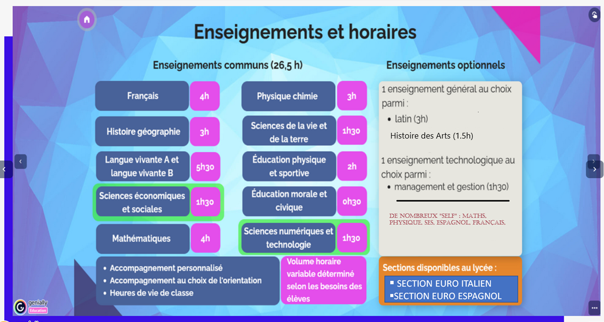

Slide 6
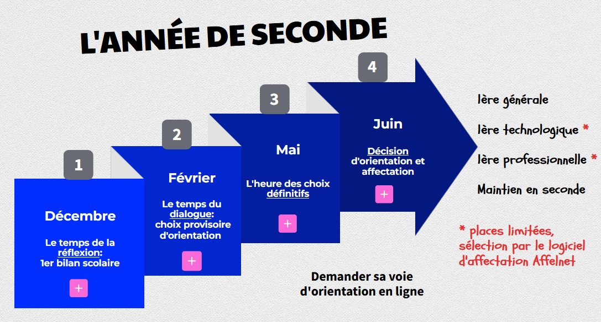

Slide 7
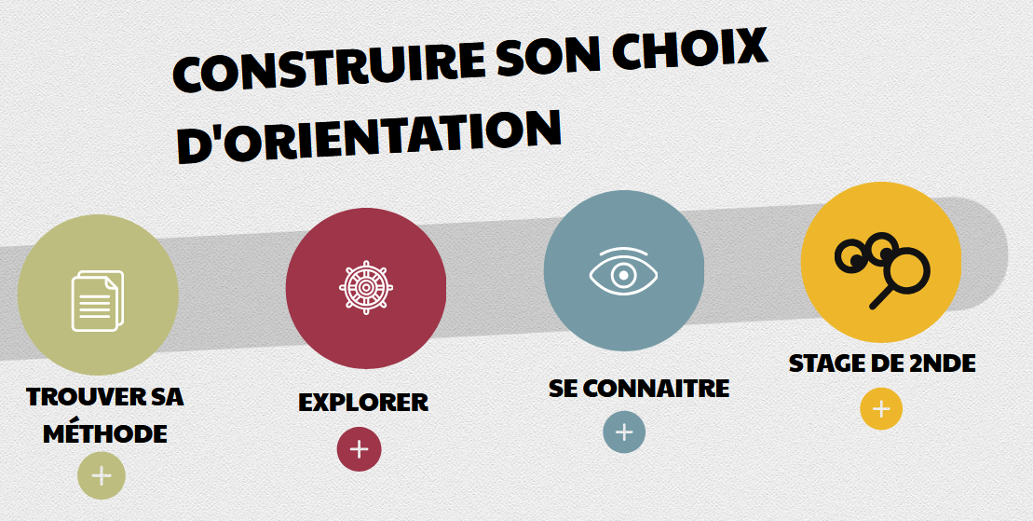

Slide 8
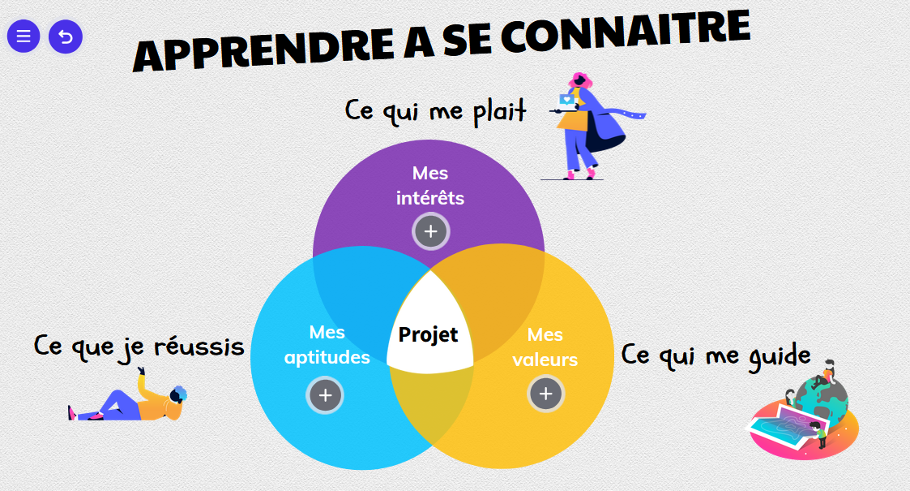

Slide 9
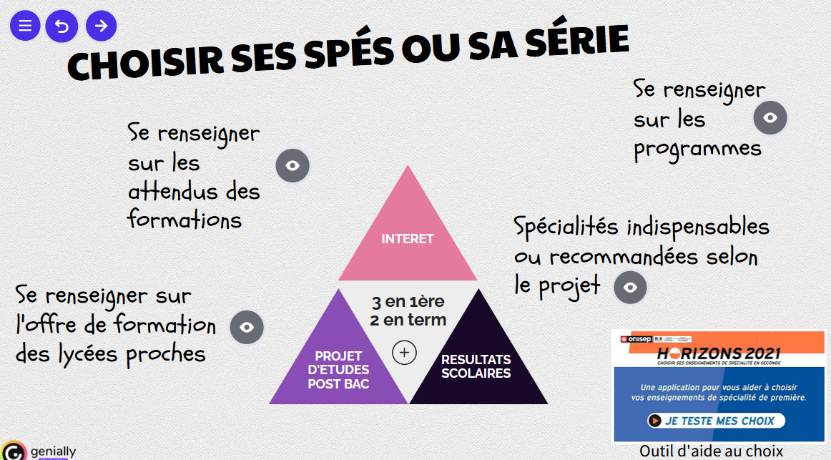

Slide 10
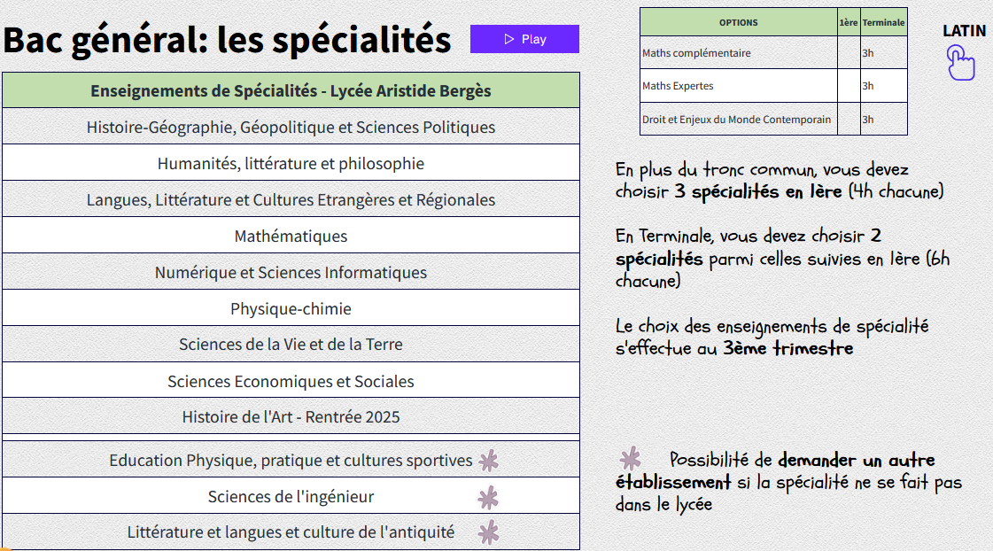

Slide 11


Slide 12


Slide 13


Slide 14
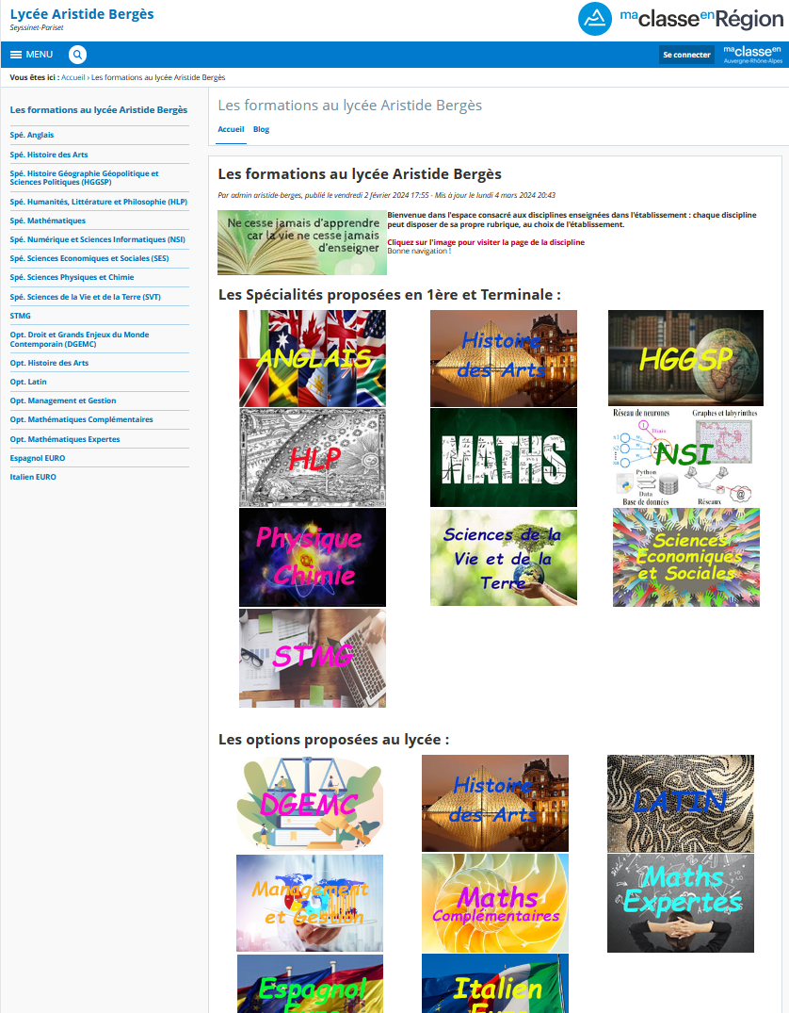

Accès aux formations depuis l’ENT
1. Accès en mode non connecté
2

Slide 15



Slide 16

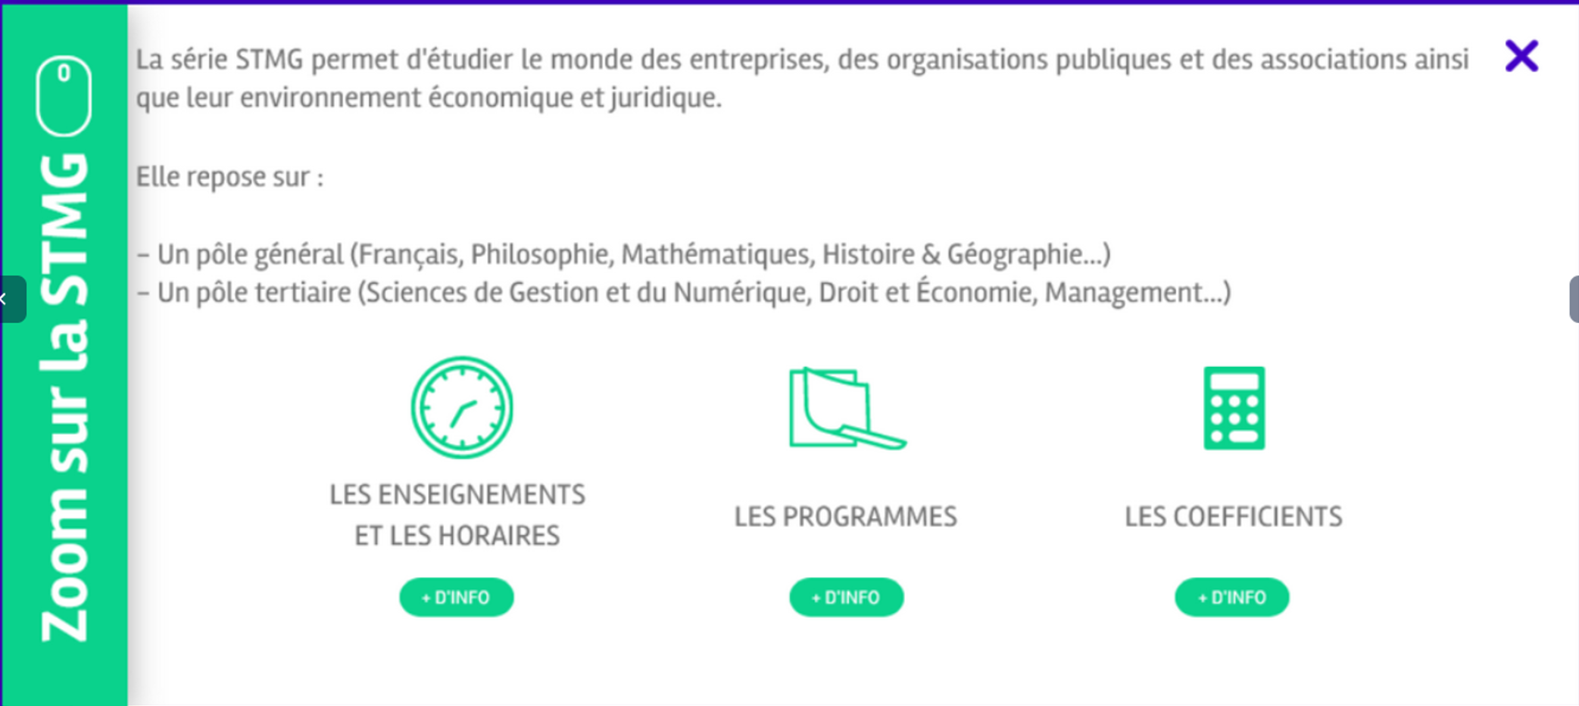

Slide 17


Slide 18

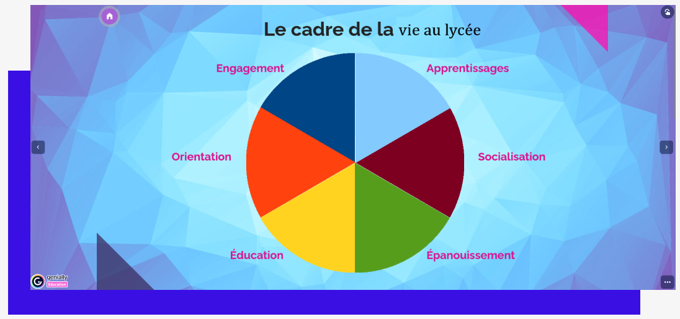

Slide 19
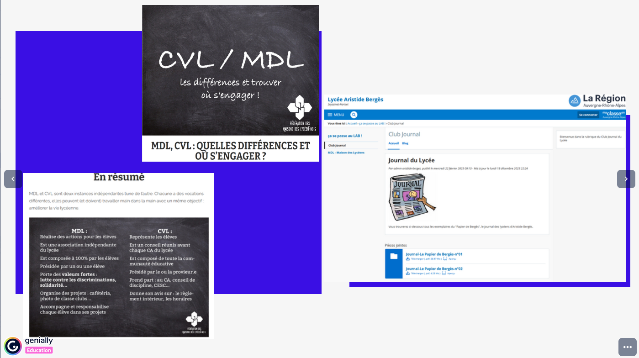
DES EXEMPLES D’ENGAGEMENT

Slide 20

MERCI POUR VOTRE ATTENTION

Slide 21


Slide 22
